Slide 1


Dienstleister für Kommunen und Förderer des
Tourismus im Oderbruch

Slide 2
Vereins-Ziele
Förderung des Umwelt-, Landschafts- und Denkmalschutzes
Förderung von Bildung und Erziehung
Förderung der Heimatpflege und Heimatkunde
Förderung der Jugendhilfe sowie der Unterstützung hilfsbedürftiger Personen
Der Verein verfolgt ausschließlich und unmittelbar gemeinnützige Zwecke.
Partner
Agentur für Arbeit
Jobcenter Märkisch-Oderland
Landkreis Märkisch-Oderland
Ämter Golzow, Lebus, Seelow-Land, Barnim-Oderbruch und Neuhardenberg mit angehörigen Gemeinden, Städte Seelow und Wriezen sowie Gemeinde Letschin mit Ortsteilen
Unternehmen der Region und bundesweit
Verbände, Kammern und Vereine

Slide 3
Leistungsangebote
Arbeiten zur Förderung des Natur- und Umweltschutzes zur Umsetzung von Projekten in der Landschaftspflege und in Naturschutzgebieten
Beschäftigung von Zielgruppen, insbesondere Empfänger von ALG II, Langzeitarbeitslosen und hilfebedürftiger Personen im Rechtskreis des SGB II
Ausgewählte Arbeiten zur Verbesserung der touristischen Infrastruktur, enge Zusammenarbeit mit dem Landkreis zur Umsetzung des Vier-Wege-Konzeptes
Projekttätigkeit zur Wahrung ländlicher Kultur und Traditionen
Entwicklung von Arbeitsplätzen im Zusammenhang mit Ämtern, Gemeinden und Vereinen wie z. B. Bundesfreiwilligendienst, Maßnahmen nach SGB II § 16 i und 16 e
Träger „Sozialbetrieb MOL“ - Beschäftigung erwerbtätiger Hilfebedürftiger im niedrigschwelligen Bereich
Partner Interreg
Fortbildungsmaßnahmen, z. B Helfer Landwirtschaft mit Erwerb Fahrerlaubnis Klasse T, Motorkettensägenschein
Maßnahmen zur Aktivierung und beruflichen Eingliederung mit dem Ziel der Integration in Ausbildung und Arbeit sowie zur Verringerung von Vermittlungshemmnissen

Slide 4
Unsere IINTERREG - Projekte
"Landfrauen im Zeichen der Zeit" (2002/ 2003)
"Das Fort Gorgast - Ein deutsch-polnisches Denkmal” (2002/ 2003)
“Einheitliche Gestaltung des ONRW von Hohensaaten bis Frankfurt (O.)“ (2004)
„Radwandern diesseits und jenseits der Oder“ (2004)
„Jakobswege im deutsch-polnischen Grenzraum“ (2009)
„Gemeinsame Entwicklung grenzübergreifender Stadtinformationen“ (2013/14)
„Hauptstadt-Route EV2/ Europa-Radweg R1/ZR1“ (2018)
„Die Träumer des Recyclings“ (2019)
„Netzwerk der Zusammenarbeit der Nichtregierungsorganisationen im deutsch-polnischen Grenzraum für Klimaschutz“ (2020)

Slide 5
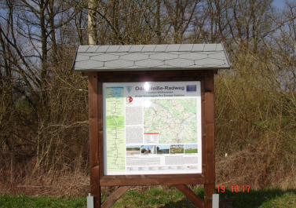
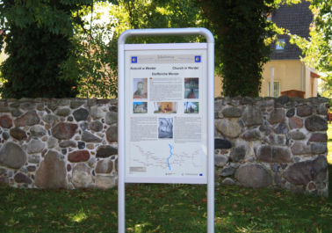
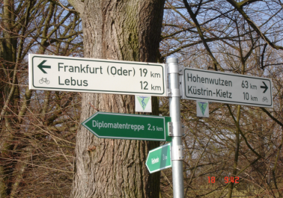
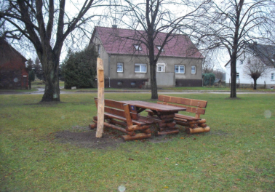
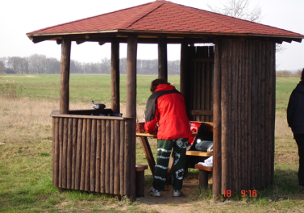
Interregprojekte - touristischen Wege
Regionaltafeln

Slide 6
Flyer der touristischen Wege

Slide 7
Unsere Betriebsstätten:
      Hauptsitz Letschin
        Projektstandort Seelow
          Projektstandort Bad Freienwalde
            Ökologische Hof Letschin
              Holzwerkstatt Letschin
                Backscheune Buschdorf
                Klangzimmer Rathstock
                Haustiergarten Mallnow
                Naturscheune Mallnow

Slide 8
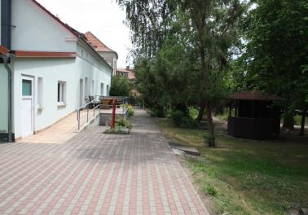
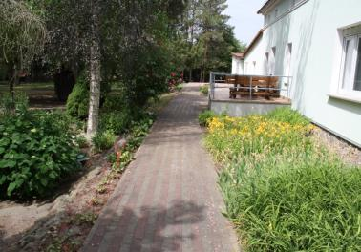
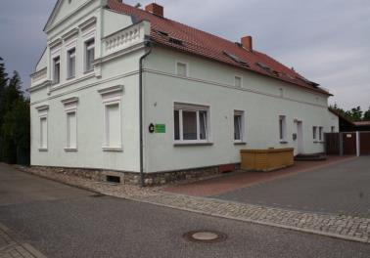
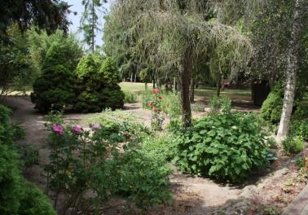
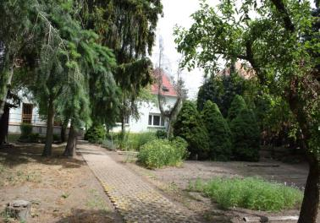
Hauptsitz Letschin

Slide 9
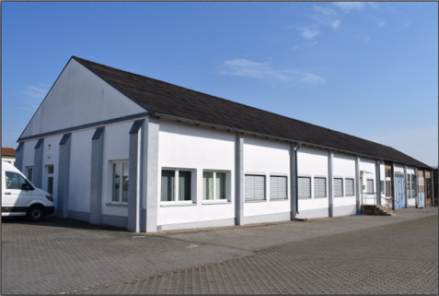
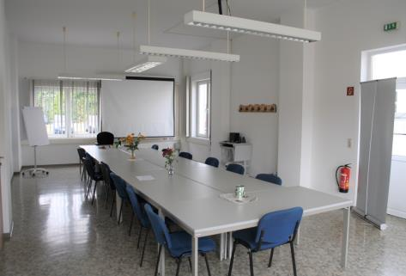
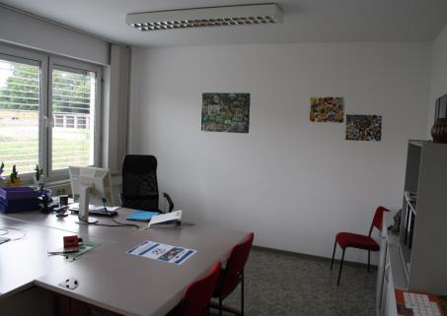
Projektstandort Seelow
Büros
Seminarräume
Beratungsräume

Slide 10
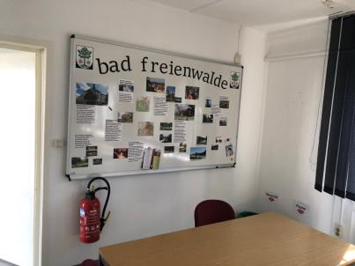
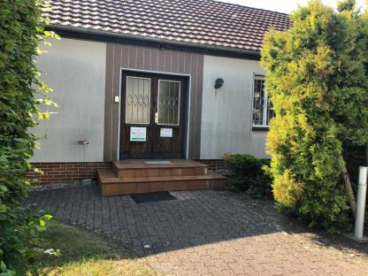
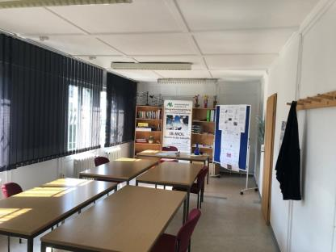

Projektstandort Bad Freienwalde

Slide 11
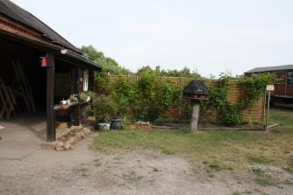
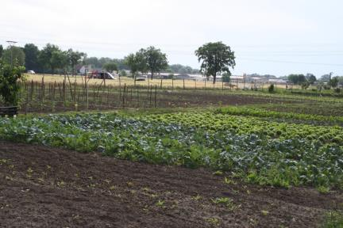
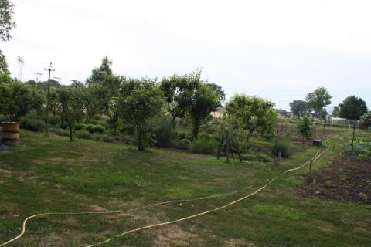
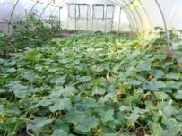
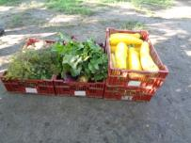
Ökologische Hof Letschin
Anbau von Obst, Gemüse und Kräutern
Unterschiedliche Hochbeete
Schaffung unterschiedlicher Lebensräume, z.B. Steingarten, Insektenbeete, Teich, Insektenhotels
Kleinimkerei
Anbau von Wildobst – Holunder
Verarbeitung und Konservierung des Erntegutes

Slide 12
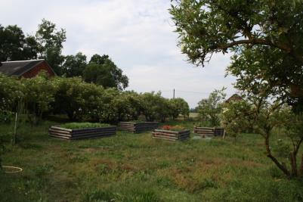
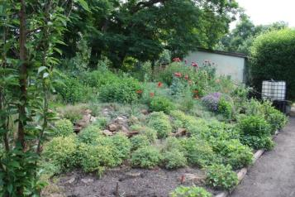
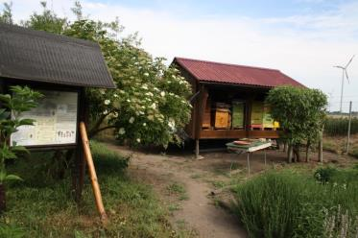
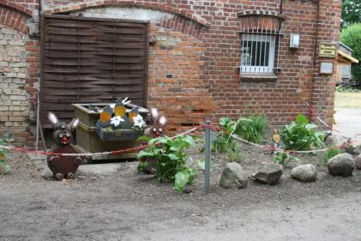
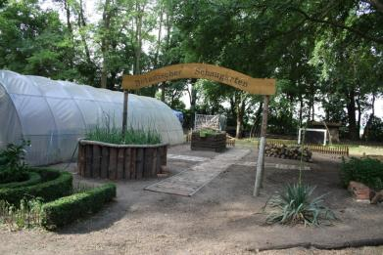
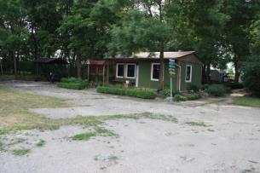
Ökologische Hof Letschin

Slide 13
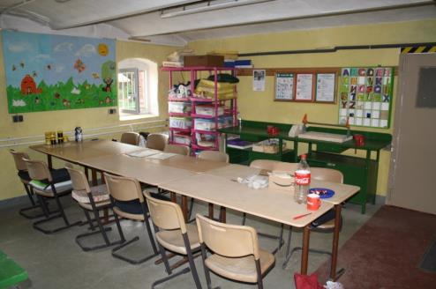
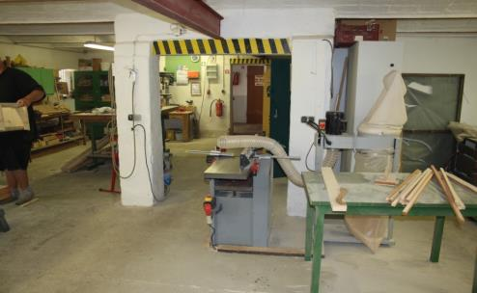
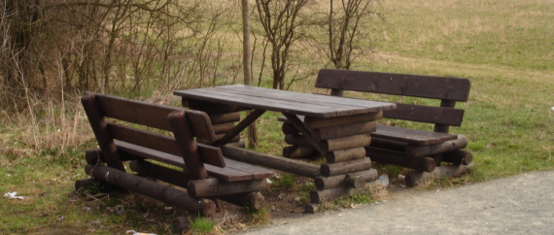
Holzwerkstatt Letschin
Bau von Mobiliar für touristische Wege – wie Schutzhütten, Bänke, Hinweistafeln, Schilder
Aufarbeitung von Holzelementen - Schilder, Aufsteller, Bänke u.ä.
Anfertigung von Holzspielzeug, Nistkästen, Insektenhotels
Kreative Gestaltung und Herstellung von Dekorationselementen

Slide 14
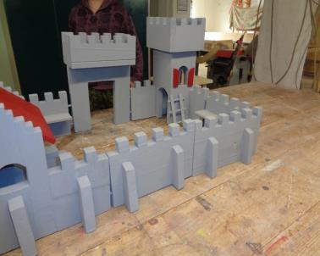
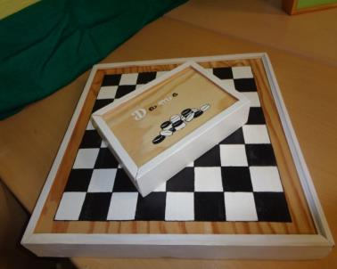
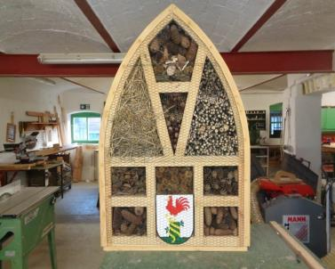
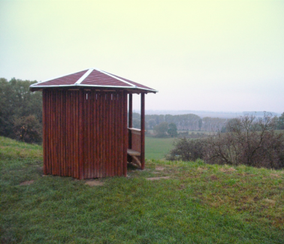
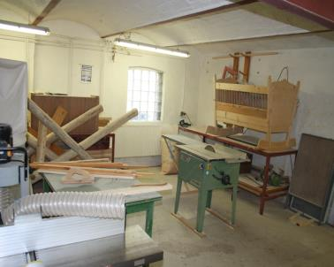
Holzwerkstatt Letschin

Slide 15
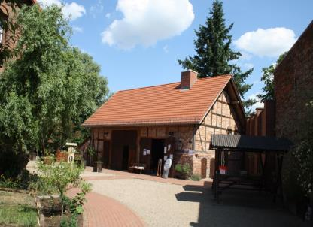
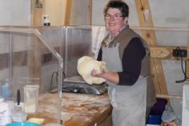
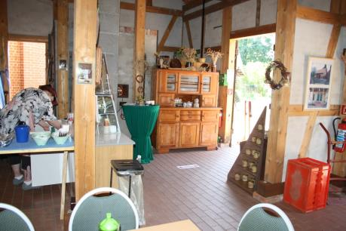
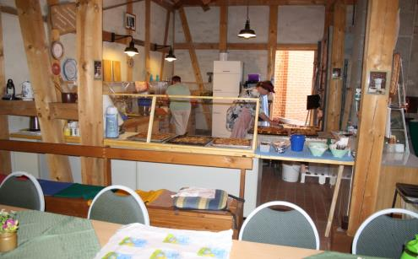
Backscheune Buschdorf
Traditionelles Backen im Holzbackofen
Backen mit Kindern und Jugendlichen
Kaffeenachmittage für Senioren
Private Feiern
Events – Anbacken zu Ostern, Abbacken am Reformationstag, Backofenfest

Slide 16
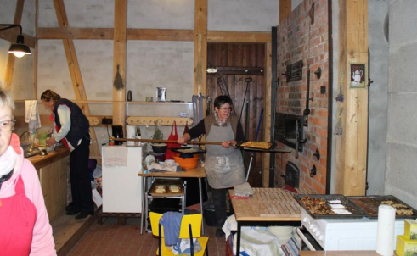
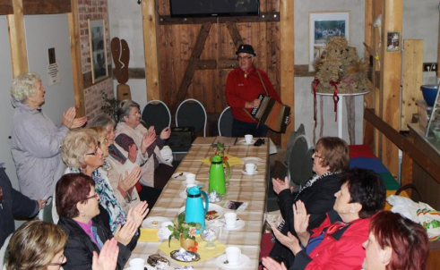
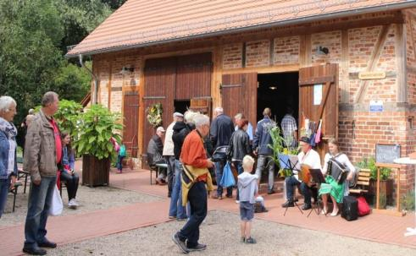
Backscheune Buschdorf

Slide 17
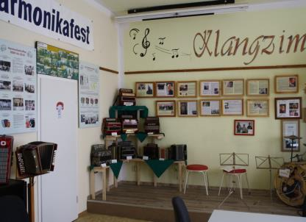
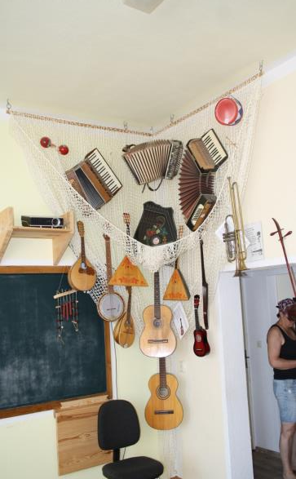
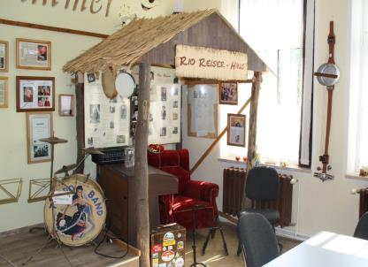
Klangzimmer Rathstock
Ausstellung von Musikinstrumenten
Ausstellung Rio Reiser
(Sänger: König von Deutschland)
Musikanten- und Sängertreffen
Veranstaltungen für Kinder- und Schulgruppen (musizieren, Musikinstrumente basteln)

Slide 18
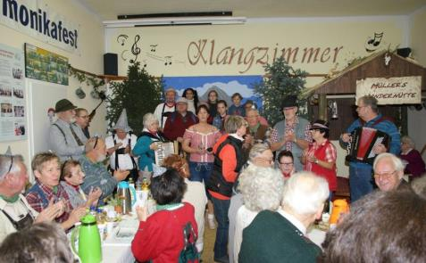
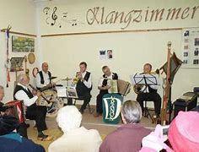
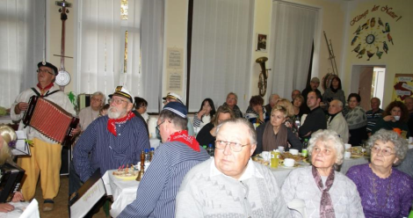
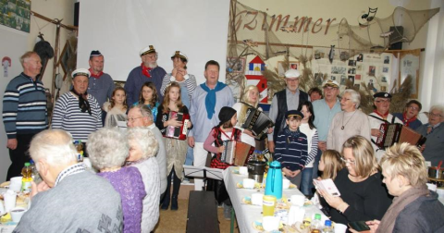
Klangzimmer Rathstock

Slide 19
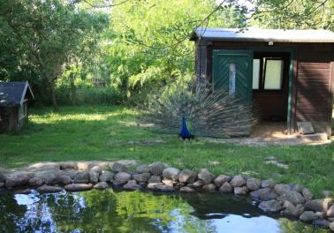




Haustiergarten Mallnow
verschiedene Haustierrassen
Teiche
Kräutergarten
Informationstafeln zu den Tieren

Slide 20



Naturscheune Mallnow
Ausstellung zur Flora und Fauna des Naturschutzgebiet „Oderhänge Mallnow“
Spielecke: Naturquizze, Memorie, Tastkisten, Samenbestimmung

Slide 21
Vielen Dank für Ihre Aufmerksamkeit!
Bahnhofstraße 31, 15324 Letschin
Tel. 033475 50961; Fax 033475 570010
E-Mail: arbeitsinitiative-letschin@t-online.de

